Slide 1



Chào mừng các em đến tiết học
Môn:TNXH
Lớp: 1C
Giáo viên: Nguyễn Thị Mai Hương
Trường Tiểu học Quốc Tuấn

Slide 2
CHỦ ĐỀ 2: TRƯỜNG HỌC
Bài 6: Lớp học của em.

Slide 3

TIẾT 1

Slide 4
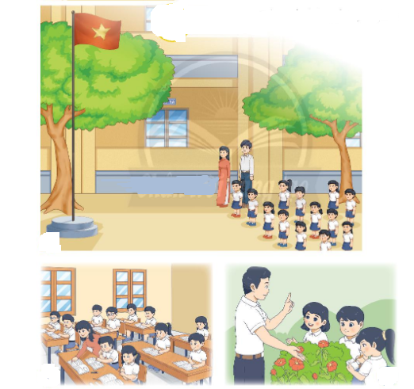

Bài hát về trường học.

Slide 5


Slide 6

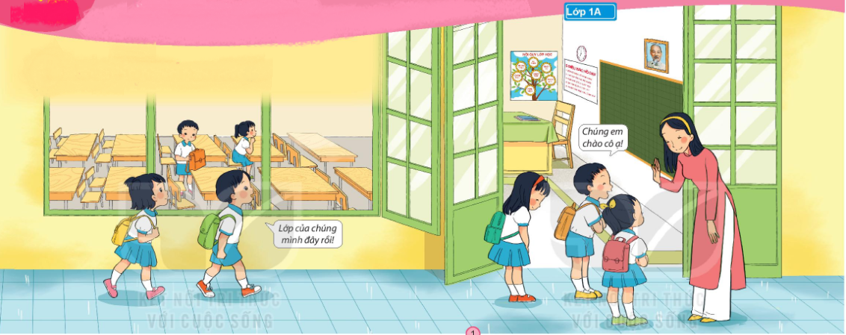
Tên lớp học của Minh và Hoa là gì?

Slide 7
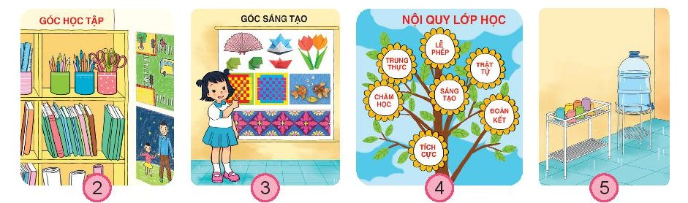
Quan sát hình và kể tên các đồ dùng có trong
lớp học của Minh và Hoa?

Slide 8
Chúng được sắp xếp và trang trí như thế nào?

Slide 9


Slide 10

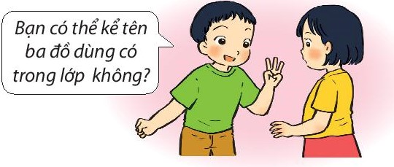
Trò chơi: Hỏi - đáp về đồ dùng trong lớp học.
1. Kể tên 3 đồ dùng trong lớp học.
2. Kể tên 3 đồ dùng, thiết bị treo trên tường?
3. HS thường trưng bày sản phẩm sáng tạo của mình ở đâu trong lớp học?

Slide 11


Slide 12

Lớp của em có gì khác với lớp của Minh và Hoa.
Lớp học của Minh và Hoa có những điểm gì khác với lớp học của em?
Đồ dùng trong lớp của Minh và Hoa có khác với lớp của em không?
Kể tên những đồ dùng khác đó?

Slide 13
TIẾT 2

Slide 14


Slide 15
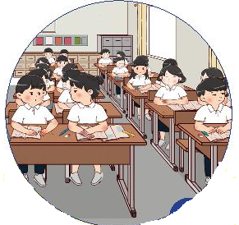
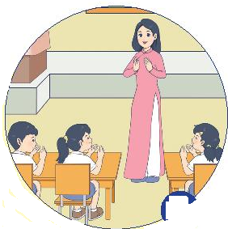
Bài thơ: Chuyện ở lớp.
Mẹ có biết ở lớp
Bạn Hoa không thuộc bài
Sáng nay cô giáo gọi
Đứng dậy đỏ bừng tay
Mẹ có biết ở lớp
Bạn Hùng cứ trêu con
Bạn Mai tay đầy mực
Còn bôi bẩn ra bàn
Vuốt tóc con mẹ bảo
Mẹ chẳng nhớ nổi đâu
Nói mẹ nghe ở lớp
Con đã ngoan thế nào.

Slide 16

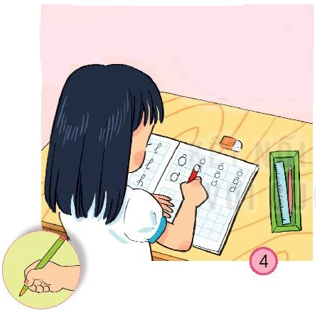
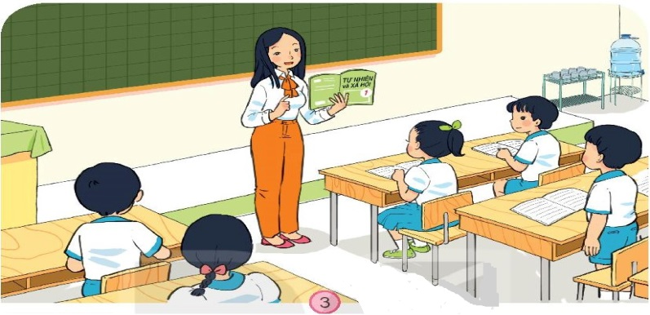
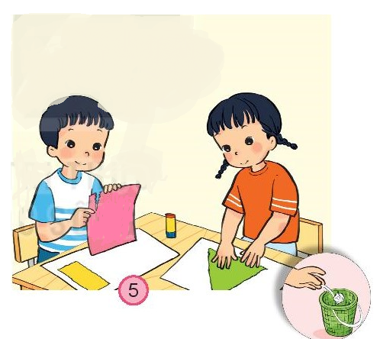
2. Những hoạt động học tập ở lớp.
Các bạn đang tập viết.
Các bạn đang nghe cô giáo giảng bài.
1. Quan sát tranh và nêu trong lớp có những
hoạt động học tập nào?
2. Em đã tham gia những hoạt động học tập
đó chưa?
3. Em thích hoạt động nào nhất? Vì sao?
Các bạn đang gấp giấy làm thủ công.

Slide 17
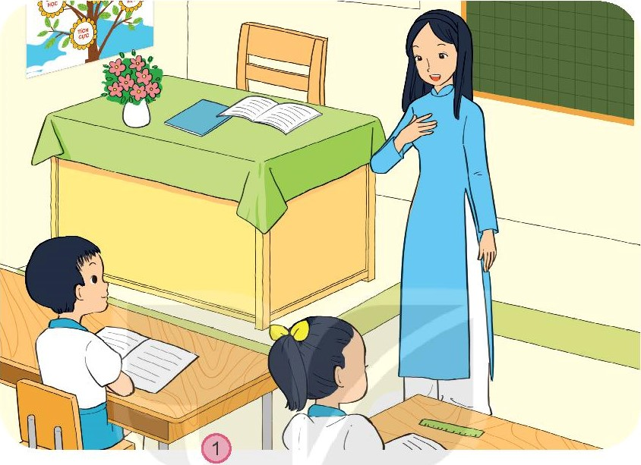
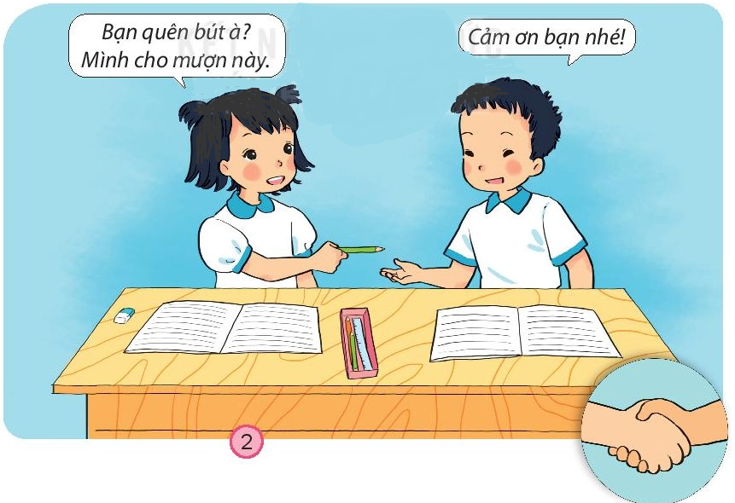
1. Kể về thầy cô giáo và bạn học của em. Nhiệm của mỗi người là gì?
1. Trong lớp có những ai?
2. Nhiệm vụ của từng thành viên là gì?
3. Mối quan hệ giữa các bạn HS với nhau là gì?

Slide 19

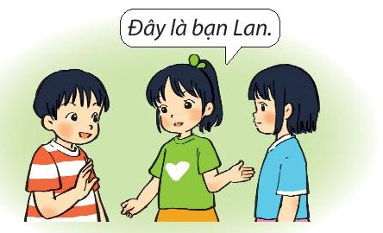
Giới thiệu với bạn về các thành viên trong lớp.

Slide 20
TIẾT 3

Slide 22
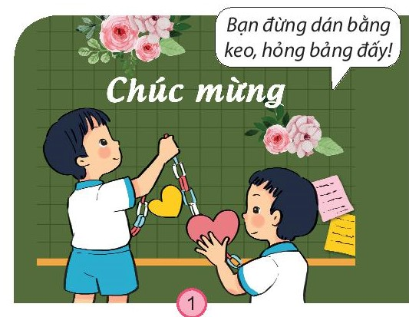
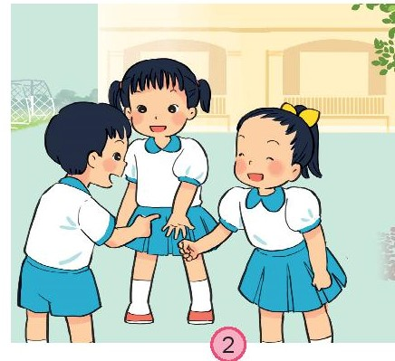
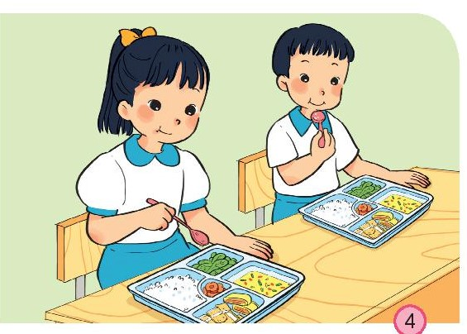
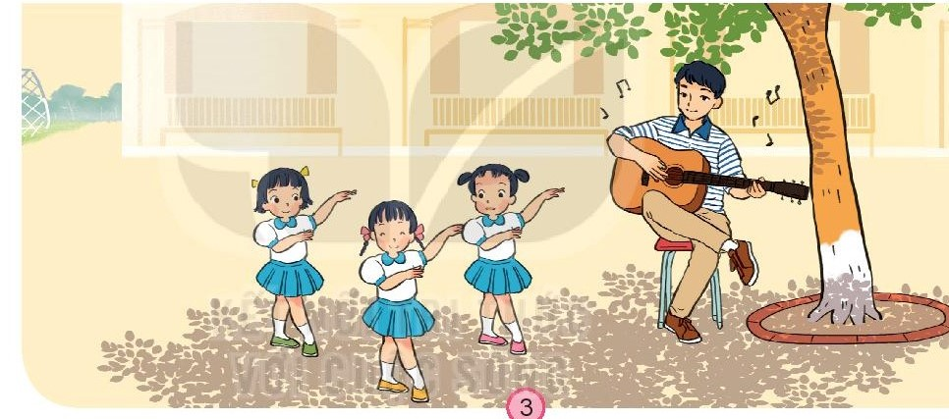
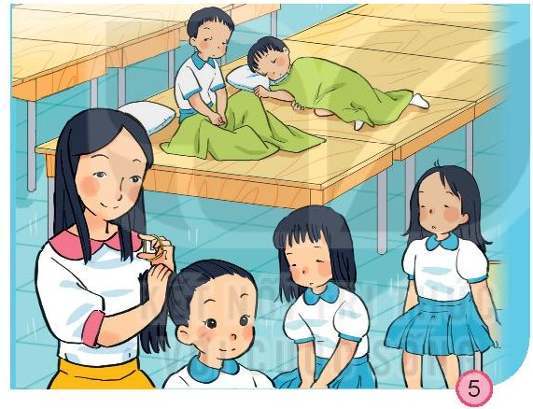
Quan sát hình và kể tên các hoạt động ngoài giờ học.
Các bạn trang trí lớp học.
Các bạn đang chơi oản tù tỳ.
Các bạn ăn trưa ở lớp.
Các bạn múa hát trong giờ nghỉ giải lao.
Cô giáo buộc tóc cho các bạn nữ sau giờ ngủ trưa.

Slide 24
Trò chơi: Kể về các hoạt động chính của lớp mình.
Nghe giảng bài
Viết bài
Đọc bài
Tô màu
....
Các hoạt động chính ở lớp

Slide 26
Chia sẻ với người thân những việc em đã giúp đỡ thầy, cô giáo và các bạn.
Gợi ý:
Giúp cô giáo giữ trật tự lớp học.
Cùng cô giáo trồng hoa.
Hướng dẫn bạn giải bài tập khó.
Cùng bạn trực nhật lớp.
.......

Slide 27
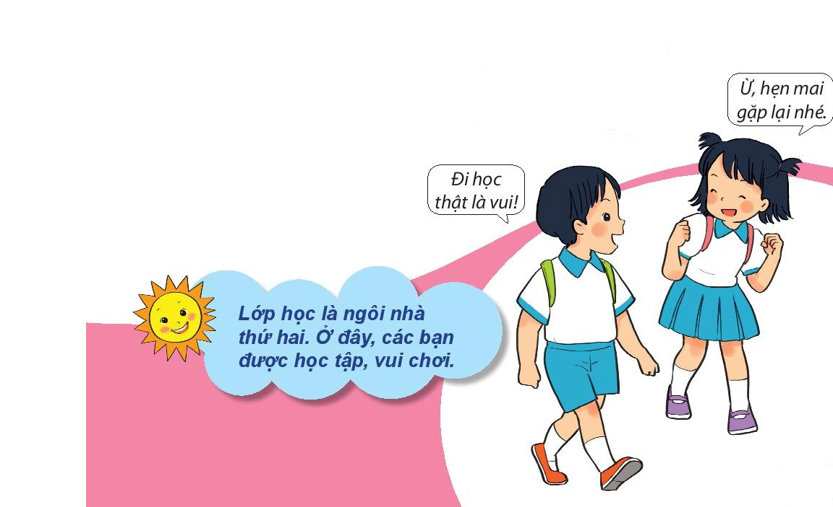
TỔNG KẾT

Slide 28

Thiết kế: Hương Thảo – tranthao121004@gmail.com

